Slide 1
SEYHAN REHBERLİK VE ARAŞTIRMA MERKEZİ
PDR BÖLÜMÜ

Slide 2
Geleceğinizle İlgili Yol Ayrımındasınız
MESLEKİ VE TEKNİK ANADOLU LİSELERİNİ TANIMADAN KARAR VERMEYİN
2

Slide 3
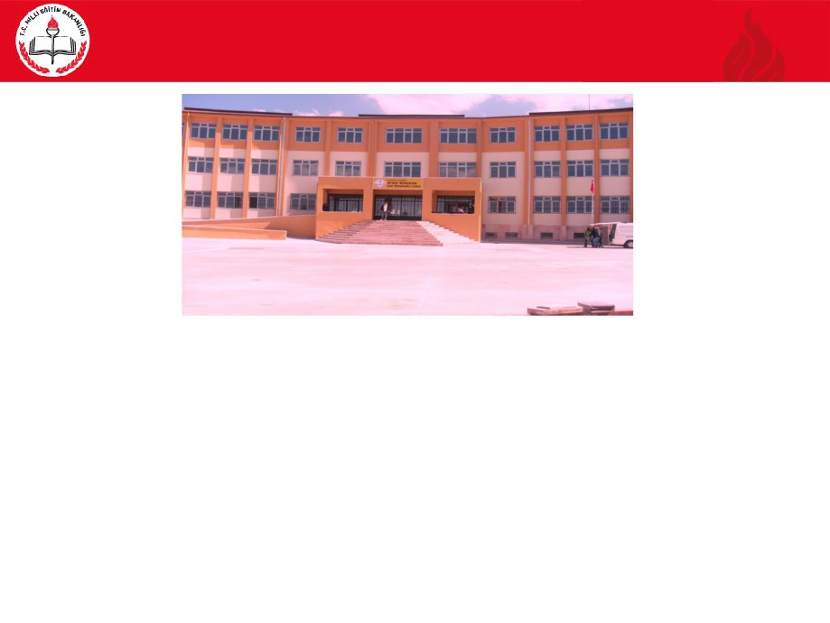
Okullarımız
MESLEKİ VE TEKNİK ANADOLU LİSELERİ, MESLEKİ VE TEKNİK EĞİTİM MERKEZLERİ
İLE
ÇOK PROGRAMLI ANADOLU LİSELERİNDEN
OLUŞMAKTADIR

Slide 4
Meslek Çeşitliliği
OKULLARIMIZDA
52
ALAN
204
DAL’DA
MESLEKİ VE TEKNİK EĞİTİM
VERİLMEKTEDİR
7

Slide 5
Mesleki ve Teknik Anadolu Liselerinde
EĞİTİM SÜRESİ 4 YILDIR
MESLEKİ VE TEKNİK ANADOLU LİSELERİNİN
9. SINIFINDA DİĞER LİSELERLE
(Fen, Sosyal Bilimler, Anadolu Liseleri,…,vb) AYNI DERSLER OKUTULMAKTADIR

Slide 6
Anadolu Teknik ve Anadolu Meslek Programları
9 UNCU SINIF SONUNDA ÖĞRENCİLER;
ANADOLU MESLEK
ANADOLU TEKNİK
PROGRAMLARINDA YER ALAN ALANLARA AYRILIRLAR
ANADOLU MESLEK PROGRAMINDA, BİR MESLEĞE YÖNELİK BİLGİ VE BECERİLERİN YANINDA GENEL BİLGİ DERSLERİ DE YER ALMAKTADIR. ANADOLU TEKNİK PROGRAMINDA İSE BİR
MESLEĞE YÖNELİK BİLGİ VE BECERİLERİN YANINDA
MATEMATİK, FİZİK, KİMYA VE BİYOLOJİ DERSLERİ 4 YIL
BOYUNCA AĞIRLIKLI OLARAK YER ALMAKTADIR

Slide 7
Mesleğe İlk Adım
10 UNCU SINIFTA
ALAN EĞİTİMİNE BAŞLANMAKTADIR

Slide 8
Meslekte Uzmanlık
11 VE 12 NCİ SINIFLARDA
MESLEK ALANINA BAĞLI OLARAK
DAL EĞİTİMİ YAPILMAKTADIR

Slide 9
Yatılılık İmkanları
Eğitimini almak istediğiniz alanın ilinizde
olmaması durumunda başka illeri seçerek pansiyon imkanından yararlanabilirsiniz.
21

Slide 10
Mesleki ve Teknik Liselerin Avantajları
NEDEN
MESLEKİ VE TEKNİK EĞİTİM ?
23

Slide 11
Mesleki ve Teknik Liselerin Avantajları
Ülkemizde TUİK verilerine göre 300.000 ara elemana ihtiyaç vardır.
Okullarımız bu eleman ihtiyacına yönelik hizmet vermektedir.
Okullarımız öğretmen kadrosu bakımından yeterlidir ve mesleki eğitimi destekleyici donanıma sahiptir.

Slide 12
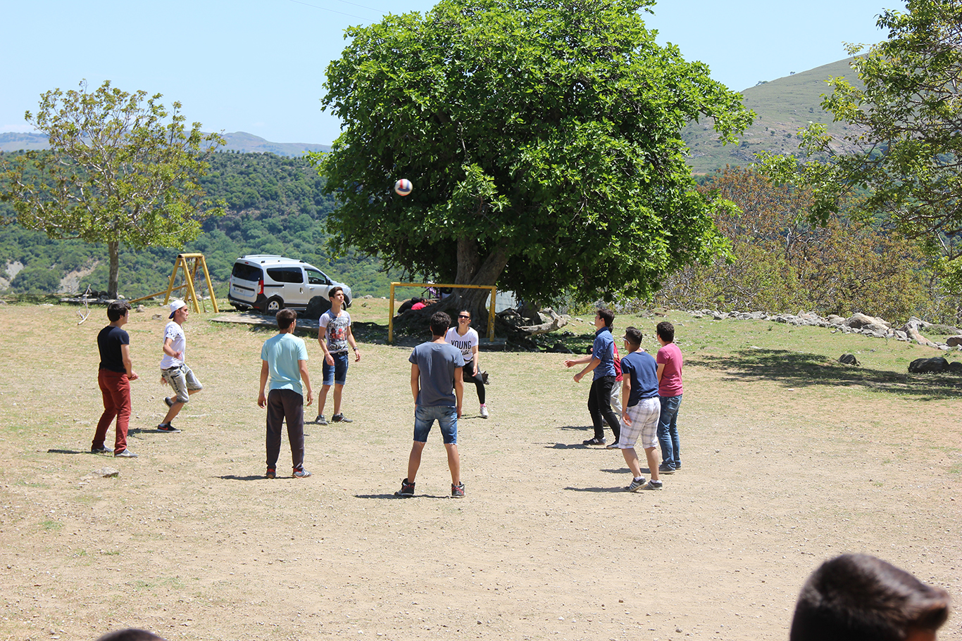

Slide 13
Her Meslek Bir Altın Bileziktir
Ö
Ğ
R E
N C
İ
L
E SAHİP OLACAĞINIZ MESLEK İLE HAYATA R DAHA DA GÜVENLE BAKABİLECEKSİNİZ

Slide 14
Mesleğinizle İlgili
ANADOLU MESLEK veya
ANADOLU TEKNİK PROGRAMINDAN
DİPLOMA ALACAKSINIZ

Slide 15
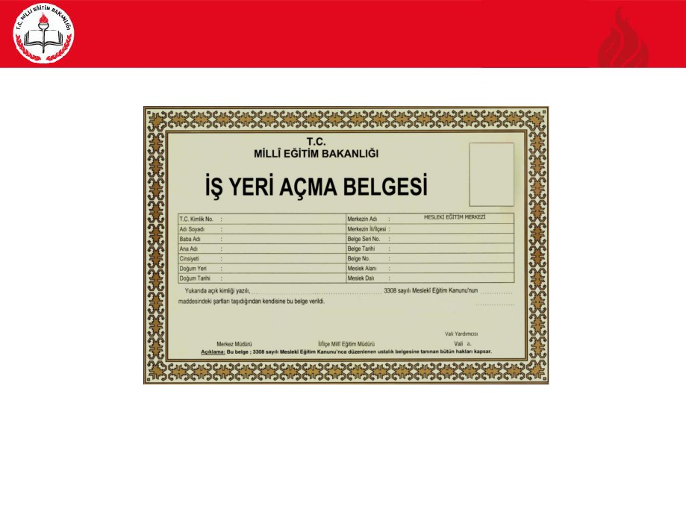
Kendi İşinizi Kurabilirsiniz
EĞİTİMİNİ ALDIĞINIZ MESLEK ALANINDA
DİPLOMA İLE BİRLİKTE BAĞIMSIZ İŞ YERİ AÇMA
BELGESİNE SAHİP OLACAKSINIZ

Slide 16
Öğrenciyken Ücret Alabilirsiniz
ANADOLU MESLEK PROGRAMININ
12 NCİ SINIFINDA
HAFTADA 3
ÖRECEK
VE YAŞINIZ
DAN AZ
OLMAMAK ÜZERE ÜCRET ALABİLECEKSİNİZ

Slide 17
Sigorta
İŞLETMEDE BECERİ EĞİTİMİ YA DA STAJ ÇALIŞMASINDA
MİLLİ EĞİTİM BAKANLIĞINCA
SİGORTALANACAKSINIZ

Slide 18
ENDÜSTRİ MESLEK LİSELERİ

Slide 19
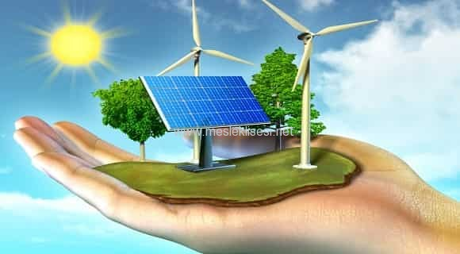
YENİLENEBİLİR ENERJİ TEKNOLOJİLERİ ALANI
Yenilenebilir enerji teknolojileri; rüzgar ve güneş enerjisinden elektrik üreten küçük ve büyük çaplı santrallerin kurulumu, işletilmesi, bakımı, onarımı ve arızalarının giderilmesi ile ilgili yeterlikleri kazandırmaya yönelik eğitim ve öğretim verilen alandır.

Slide 20
TESİSAT TEKNOLOJİSİ VE İKLİMLENDİRME ALANI
Tesisat Teknolojisi ve İklimlendirme alanı sıhhi tesisat, ısıtma ve doğal gaz bina içi tesisatı, ev ve ticari tip soğutucular, soğuk oda ve depolar, frigorifik araç ve araç klimaları, ev tipi klima cihazları ile iklimlendirme sistemlerinin montajı, devreye alınması, arıza ve bakım işleri ile ilgili yeterliklerini kazandırmaya yönelik eğitim ve öğretim verilen alandır.

Slide 21
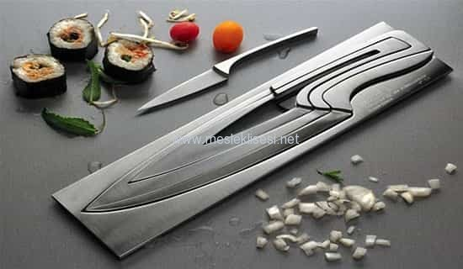
TASARIM TEKNOLOJİLERİ ALANI
Endüstriyel tasarım, hayatı kolaylaştıran estetik ve fonksiyonel ürün geliştirmenin yanı sıra bir yandan da geleceği şekillendirmek adına farklı sektörleri yepyeni fikirler ile beslemek için uğraşır.
Endüstriyel ürün tasarımı, tarım ve kimya ürünleri hariç, makina tarafından üretilen, taşınabilir tüm kullanım ürünlerinin meydana geliş sürecine verilen addır. Endüstriyel ürün tasarımı, makina tarafından üretilen kullanım ürünlerinin oluşturulmasında yararlanılan sanatları ve bilimleri kapsayan uygulamalı bir bilim ve sanat alanıdır.

Slide 22
SERAMİK VE CAM TEKNOLOJİSİ ALANI
Seramik ve Cam Teknolojisi alanı; Çinicilik, Alçı Model Kalıp, Tornada Form Şekillendirme, Sır Üstü Dekorlama, Serbest Seramik Şekillendirme, Dekoratif Cam ve Endüstriyel Cam dallarının yeterliklerini kazandırmaya yönelik eğitim ve öğretim verilen alandır.

Slide 23
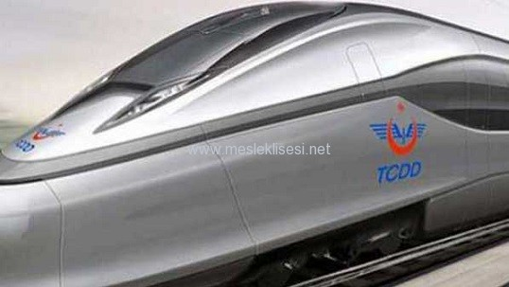
RAYLI SİSTEMLER TEKNOLOJİSİ ALANI
Raylı Sistemler Teknolojisi alanı, raylı sistem araçlarını servise hazırlama ve sürücü adayının sahip olması gereken raylı sistemler kataner, sinyal ve haberleşme sistemlerinin kontrolü, bakımı ve onarımı işlemlerini yapma, raylı sistemler ile yapılan taşımalar sırasında taşıma, tren ve trafiği planlama, işletme sistemini kullanma, raylı sistem trafiğini işletebilme ve yolcu- lojistik hizmetlerini yapma, raylı sistem yollarının teşkili ile kontrol, bakım ve onarımını yapma, raylı sistemlerdeki mekanik, elektrik-elektronik ve bilgisayar teknolojilerinin birlikte kullanıldığı araç bakım ve onarımlarını yapma yeterliklerini kazandırmaya yönelik eğitim ve öğretim verilen alandır.

Slide 24
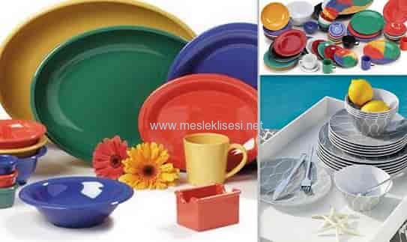
PLASTİK TEKNOLOJİSİ ALANI
Plastik Teknolojisi alanı, plastik üretim teknolojileri ve üretim süreci, plastik kalıp teknolojileri ve kalıp üretimi ile ilgili yeterlikleri kazandırmaya yönelik eğitim ve öğretim verilen alandır.
Plastikler hafif, dayanıklı ve kolay şekil verilebilir olmaları sebebiyle vazgeçilmez malzemeler olarak sanayide kullanılmaktadır. Şekillendirme kolaylığı, elektrik izolasyon özelliği ve alev almayacak şekilde elde edilebilme özelliği, plastikleri günlük yaşantıda vazgeçilmez kılmaktadır. Türk plastik endüstrisinin ihracatının giderek artmasında avantaj sağlamaktadır. Türk plastik ürünleri dünyada 124 ülkeye ihraç edilmektedir. Plastiklerin, her türlü dayanıklı tüketim malzemesi, otomotiv parçaları, ambalaj malzemesi, borular, mobilyalar, tekstil ürünleri, ayakkabı, orijinal donanım parçaları vb. çok geniş bir kullanım alanı bulunmaktadır.

Slide 25
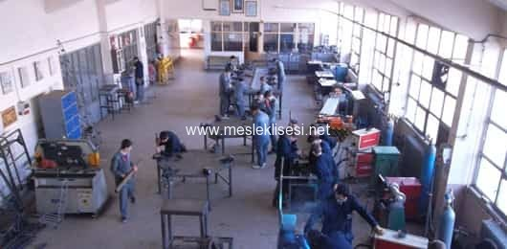
METAL TEKNOLOJİSİ ALANI
Metal Teknolojisi alanı; metal ve metal alaşımlarının sıcak ve soğuk olarak şekillendirildiği, ısıl işlemlerin uygulandığı, kaynak uygulamalarının yapıldığı, mekanik ve otomatik yöntemlerle kesme, bükme, delme ve birleştirmelerin yapıldığı, metal ve plastik doğrama işleri, metal süsleme uygulamaları ve çelik konstrüksiyon işlerinin yapıldığı bir alandır.

Slide 26
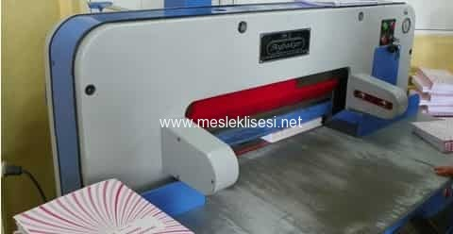
MATBAA TEKNOLOJİSİ ALANI
Baskı öncesi için orijinalleri tarama, montaj, bilgisayardan film veya kalıp çıkışlarını alma, film veya kalıpları baskıya hazır hale getirme, baskı için gereken baskı kalıplarını makineye bağlama, baskı ayarlarını yapma, baskı yapma, baskı sürecini kontrol etme, makinenin periyodik bakımını yapma yeterliklerini kazandırmaya yönelik eğitim ve öğretim verilen alandır.

Slide 27
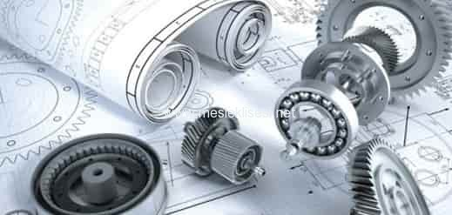
MAKİNE TEKNOLOJİSİ ALANI
Makine Teknolojisi alanı; klasik ve bilgisayar kontrollü üretim tezgahlarında makine imalatı işlemlerini yapma, kalıplama teknikleri, sac metal kalıpları, hacim kalıpları ve iş kalıpları imalatı yapma, iki ve üç boyutlu makine ve mekanizmaları çizimlerini yapma, makinelerin temel bakım ve onarımını yapma, mermer kesme ve işleme tezgahlarında imalat işlemlerini yapma, endüstriyel döküm ve kalıplama tekniğine uygun üretime yönelik modelleme ve prototiplerini yapma yeterlikleri kazandırmaya yönelik eğitim ve öğretim verilen alandır.

Slide 28
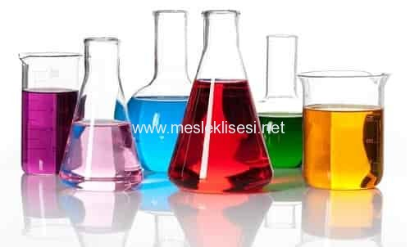
Kimya Teknolojisi Alanı
Kimya Teknolojisi alanı altında yer alan Kimya Laboratuvarı, Boya Üretimi ve Uygulama, Lastik Üretimi, Petrol – Rafineri, Petrol – Petrokimya, Deri İşleme ve Proses dallarının yeterliklerini kazandırmaya yönelik eğitim ve öğretim verilen alandır.

Slide 29
İNŞAAT TEKNOLOJİSİ ALANI
İnşaat Teknolojisi Alanı, Ahşap Yapı Sistemleri, Betonarme Yapı Sistemleri, Beton- Çimento ve Zemin Teknolojisi, Cephe Sistemleri ve PVC Doğrama, Çatı Sistemleri, Çelik Yapı Teknik Ressamlığı, İç Mekân Teknik Ressamlığı, Mimari Yapı Teknik Ressamlığı, Restorasyon, Statik Yapı Teknik Ressamlığı, Yapı İç Mekân Dekorasyonu, Yapı Yalıtımı, Yapı Yüzey Kaplama dallarının yeterliklerini kazandırmaya yönelik eğitim ve öğretim verilen alandır.

Slide 30
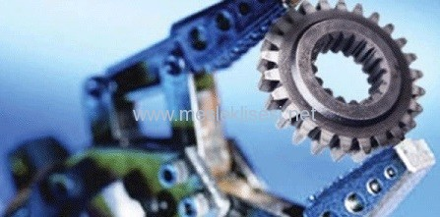
ENDÜSTRİYEL OTOMASYON TEKNOLOJİLERİ ALANI
Endüstride otomatik üretim yapan makinelerin bakımı, onarımı, programlanması ve temel olarak imalatı, otomasyon sistemlerinin ağ yapılarını kullanarak üretimin ölçümü, izlenmesi ve denetlenmesi için donanım ve yazılım işlemlerini yapma yeterliklerini kazandırmaya yönelik eğitim ve öğretim verilen alandır.
Endüstriyel otomasyon; robot teknolojisinin her alanında yaygın şekilde kullanılmaktadır. Günümüzde teknolojinin bir gereği hatta zorunluluğu olmuştur. Ürün tasarımı, sistem dinamiği ve akıllı kontrol, üretim süreçlerinin gözlenmesi, modellenmesi ve kontrolü, kuvvet elektroniği, mikrosistem tasarımı ve uygulamaları, endüstriyel kontrol tasarımı, algılayıcılar ve robot sistemleri, görüntü işleme, sistemler arası iletişim ağları, yapay zeka ve sanal gerçeklik gibi konuları içermesi nedeni ile savunma sanayii, otomotiv ve tekstil sektörleri için önemli meslek dallarının başında gelir.

Slide 31
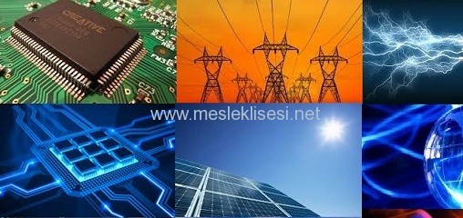
ELEKTRİK-ELEKTRONİK TEKNOLOJİSİ ALANI
Elektrik-Elektronik Teknolojisi alanı, altında yer alan dallarının yeterliklerini kazandırmaya yönelik eğitim ve öğretim verilen alandır.
Elektrik-Elektronik Teknolojisi alanı bugün diğer tüm alanları geliştiren, temel ve üretken bir sanayiye dönüşmüş durumdadır.

Slide 32
BİLİŞİM TEKNOLOJİLERİ ALANI
Bilişim Teknolojileri alanı, bilgisayar sistemlerinin yazılım ve donanım kurulumu yanında alanın altında yer alan Ağ İşletmenliği, Bilgisayar Teknik Servisi, Veri tabanı Programcılığı ve Web Programcılığı dallarının yeterliklerini kazandırmaya yönelik eğitim ve öğretim verilen alandır. Teknoloji hızla ilerledikçe Bilişim Teknolojileri alanına olan ihtiyaç daha da artmaya başlamıştır. Bu sebepten Bilişim Teknolojileri alanında bilgi sahibi olan bireylere ihtiyaç duyulmaktadır.

Slide 33
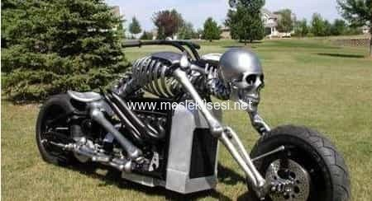
MOTORLU ARAÇLAR TEKNOLOJİSİ
Motorlu Araçlar Teknolojisi alanı; otomotiv üzerinde mekanik, elektrik ve elektronik aksamların bakım ve onarımlarını yapma, otomotiv gövde bölümlerinin onarımlarını yapma, gövde yüzeyleri üzerinde boya ve boya sonrası işlemleri yapma, iş makineleri bakım ve onarımı yeterliklerini kazandırmaya yönelik eğitim ve öğretim verilen alandır.
Motorlu araçlar sektörü, küresel düzeyde hızla değişen pazar ve rekabet koşullarının bir sonucu olarak sürekli ve hızlı bir gelişim içindedir. Bu özellikleri nedeniyle stratejik bir sektör olarak ülkelerin yakın ilgisini çekmektedir

Slide 34
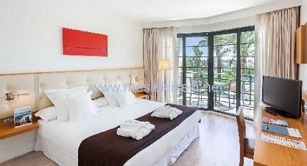
MOBİLYA VE İÇ MEKAN TASARIMI ALANI
Mobilya ve İç Mekan Tasarımı alanı; iç mekan yerleşimlerini planlama ve bilgisayarla çizme, iç mekan ve mobilya elemanlarının üretimini yapma, mobilya süslemelerinden oyma, tornalama ve kakma yapma, mobilya iskeleti ve döşemesi yapma, ahşap doğrama üretimi yapma yeterlikleri kazandırmaya yönelik eğitim ve öğretimin verildiği alandır.
Ahşap işlevsel değerleri ile mekanların (estetik değeriyle de yaşadığımız ve çalıştığımız mekanların)kullanışlı, sıcak, sevimli ve renkli bir ortam haline gelmesini sağlar. Bu alan, sanatı ve tekniği birleştirerek ürünü ortaya çıkarır. Söz konusu ürünler ortaya çıkarılırken ahşap ve ahşap ürünlerinin yanı sıra boya, vernik, cam, plastik, çelik ve metal gibi gereçler de kullanılmaktadır.

Slide 35
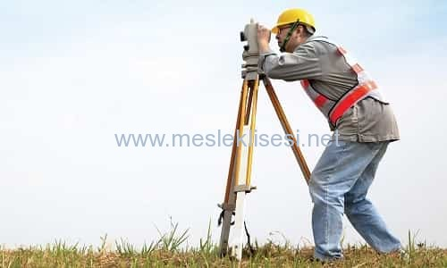
HARİTA-TAPU-KADASTRO ALANI
Harita, yeryüzünün ve onun yakın çevresinin belirli özelliklerini modellendiren bir bilgi sistemidir. Kadastro, taşınmaz malların hukuki ve fenni anlamda tespiti işlemidir. Tapu sicili, taşınmaz mal ve üzerindeki hakların durumunu göstermek üzere devletin sorumluluğu altında tescil ve açıklık ilkelerine göre tutulmaktadır.

Slide 36
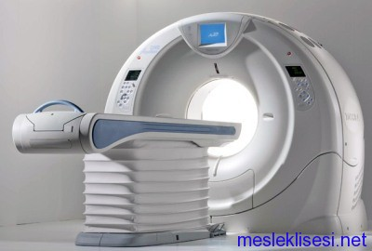
BİYOMEDİKAL CİHAZ TEKNOLOJİLERİ
Biyomedikal Cihaz Teknolojileri alanı, altında yer alan Tıbbi Görüntüleme Sistemleri, Tıbbi Laboratuvar ve Hasta Dışı Uygulama Cihazları, Yaşam Destek ve Tedavi Cihazları, Fizyolojik Sinyal İzleme Teşhis ve Kayıt Cihazları dallarının yeterliklerini kazandırmaya yönelik eğitim ve öğretim verilen alandır.
Tıp alanındaki hızlı gelişmelere paralel olarak biyomedikal cihaz teknolojilerinin gelişmesi, bu alanı dünyada çok önemli noktalara getirmiştir. Tıp alanında gelişmelerle teşhis ve tedavide cihazların kullanımı ve gerekliliği artmış, doğal olarak da bu durum, cihazların kullanımlarının dünya çapında yaygınlaştırılması taleplerini de artırmıştır

Slide 37
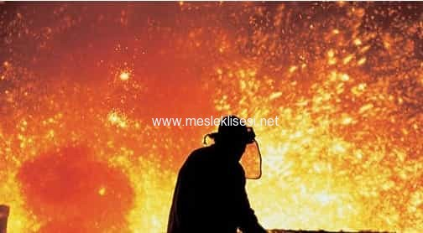
METALÜRJİ TEKNOLOJİSİ
Metalürji Teknolojisi alanı; kalıp ve maça yapımı, metal ergitme ve döküm yapma, iş temizleme, temel kalıp maça yapımı, metal ergitme ve dökümü, kok üretimi, ham demir üretimi, çelik üretimi, kalite kontrol ve ısıl işlem yapma yeterliklerini kazandırmaya yönelik eğitim ve öğretim verilen alandır.

Slide 38
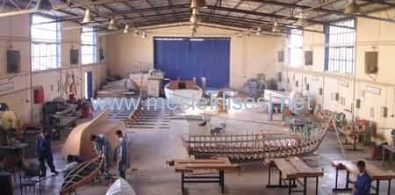
GEMİ YAPIMI ALANI
Gemi Yapımı alanı; gemi inşa, yat inşa, gemi donatım yeterlikleri kazandırmaya yönelik eğitim ve öğretim verilen alandır.
Gemi yapımı sanayisi, farklı sanayi ürünlerinin birleşimini içeren bir imalat sanayisi olma özelliğini taşımaktadır. Birçok yan sanayi ile bağlantılı olmasından dolayı onu sürükleyen, teknolojinin gelişimini destekleyen, iş imkânı sağlayan; demir çelik sanayisi, elektrik-elektronik sanayisi, boya sanayisi, lastik-plastik sanayisi ve makine imalat sanayisine, ülkenin savunma ihtiyaçlarına katkıda bulunan önemli bir sektördür. Bu yönü ile bir sanayi kolu olarak hem deniz ticaretine hem de sanayiye önem veren ülkeler tarafından benimsenen, desteklenen bir sanayi kolunu oluşturmaktadır.

Slide 39
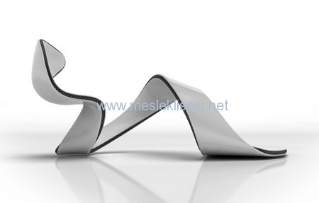
AYAKKABI VE SARACİYE TEKNOLOJİSİ
Ayakkabı ve Saraciye Teknolojisi alanı altında yer alan Ayakkabı Modelistliği, Ayakkabı Üretimi, Saraciye Modelistliği ve Saraciye Üretimi dallarının yeterliklerini kazandırmaya yönelik eğitim ve öğretim verilen alandır.
Ayakkabıcılık; deri, tekstil, metal ve plastik gibi birçok alanlarla ilişkilidir. Ayakkabıcılıkta; ayakkabı, bot, terlik vb. üretilirken saraciyede çeşitli türde çanta, cüzdan, kemer, avcılık ve spor malzemeleri, dosyalık, kalemlik, bloknot ve ajanda gibi büro malzemeleri de üretilmektedir. Ülkemizde bu alanda pek çok kişiye istihdam imkânı sağlanmaktadır. Sektör, bugün mevcut kapasitesi ile ülkemiz ihtiyacını tamamıyla karşılayabilecek ve ihracat yapabilecek düzeydedir.

Slide 40
BAHÇECİLİK
A. ALANIN MEVCUT DURUMU VE GELECEĞİ
Bahçecilik alanı; bireylere temel bilimleri içeren bilgi ve becerilerin verildiği, seralarda ve açık alanda farklı üretim yöntemleri kullanılarak meyve, sebze ve süs bitkilerinde ﬁde/fidan üretiminin yapıldığı, üretilen ﬁde/fidanın yetiştiricilik, kültürel bakım ve hasadının yapıldığı, peyzaj projelerinin okunup uygulandığı, değişik çiçek düzenlemelerinin yapıldığı alandır.

Slide 41
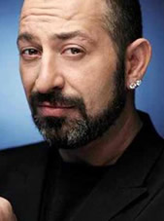
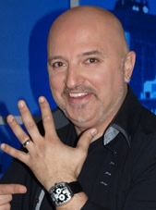
MESLEK LİSESİNDEN MEZUN OLAN ÜNLÜLER
 | CEM YILMAZ Beşiktaş Etiler Otelcilik ve Turizm Meslek Lisesi Servis Bölümü
 | YAVUZ SEÇKİN Şişli Ana.Tek.Lis.,Tek.Lis.,End.Mes.Lis.,İMEM ve YTEM Motor Bölümü

Slide 42
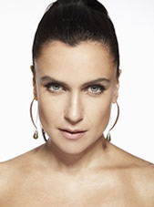
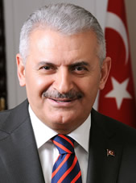
MESLEK LİSESİNDEN MEZUN OLAN ÜNLÜLER
 | ŞEVVAL SAM İstanbul Yapı Meslek Lisesi Restorasyon Bölümü
 | BAŞBAKAN BİNALİ YILDIRIM Kasımpaşa Çok Programlı Lisesi

Slide 43
MESLEK LİSESİNDEN MEZUN OLAN ÜNLÜLER
 | SERDAR ORTAÇ Haydarpaşa ATL.,AML.,TL ve EML Torna-Tesviye Bölümü
 | AYŞEGÜL ALDİNÇ Sultanahmet A.T.L. A.M.L. T.L. ve E.M.L. Makine Ressamlığı Bölümü

Slide 44
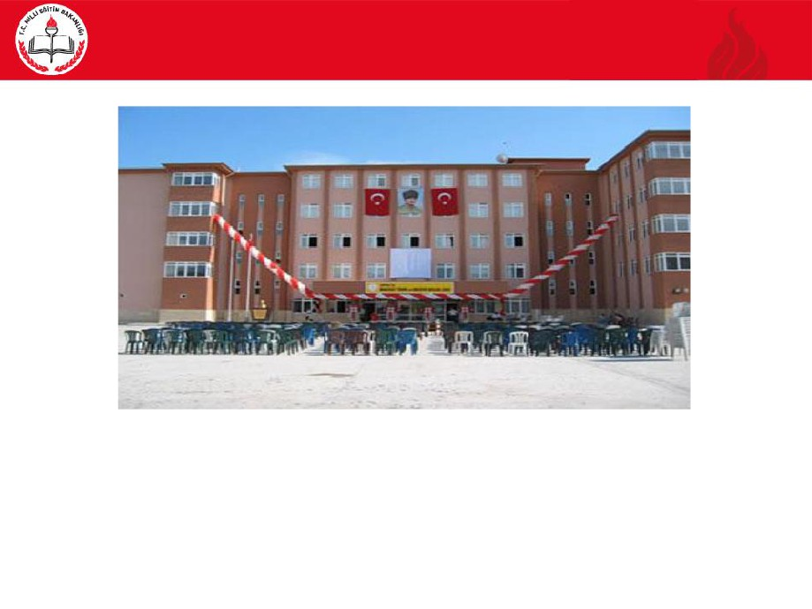
Ülkemizin Sizlere İhtiyacı Var
GENÇLER!
SİZLERİ MESLEKİ VE TEKNİK EĞİTİM AİLESİNE KATILMAYA BEKLİYORUZ
31

Slide 45
Vereceğiniz Kararın
SİZİN, AİLENİZİN ve ÜLKEMİZİN GELECEĞİ
İÇİN HAYIRLI OLMASI DİLEĞİYLE
32

